Slide 1

第4章-程序的流程控制
讲师：Python娟子姐
马驰率风,羊致清和

Slide 2
本章目标
了解程序的描述方式
了解程序的组织结构
掌握顺序结构
掌握循环结构for与while
掌握程序跳转语句break和continue
掌握pass空语句
马驰率风,羊致清和

Slide 3
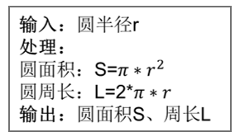
程序的描述方式
自然语言 就是使用人类语言、直接描述程序
Input
Process
Output
马驰率风,羊致清和

Slide 4
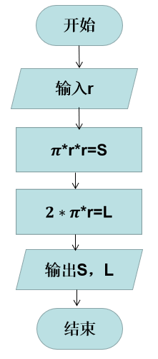
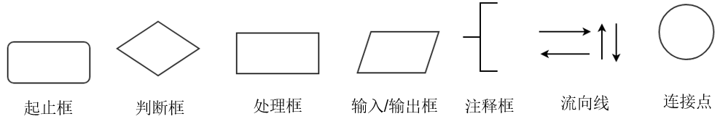
程序的描述方式
流程图 是用一系列图形、流程线和文字说明描述程序的基本操作和控制流程，主要适用于较短的算法
马驰率风,羊致清和

Slide 5
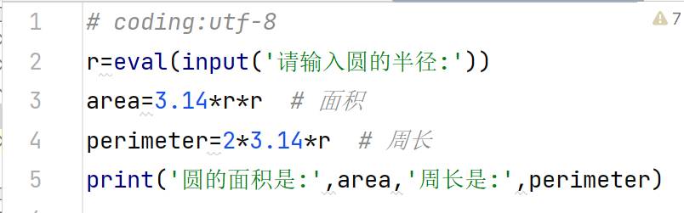
程序的描述方式
伪代码 是介于自然语言和编程语言之间的一种算法描述语言，如果程序比较小，可以直接使用代码描述
马驰率风,羊致清和

Slide 6
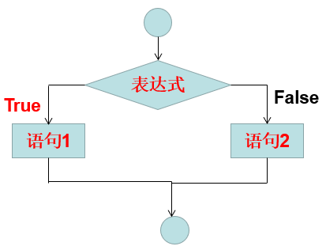
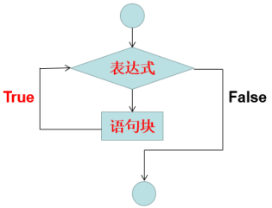
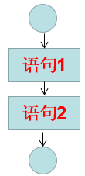
程序的组织结构
顺序结构
选择/分支结构
循环结构
马驰率风,羊致清和

Slide 7
顺序结构
顺序结构 按程序语句的自然顺序，从上到下，依次执行每条语句的程序
赋值语句
输入/输出语句
模块导入语句
……
……
马驰率风,羊致清和

Slide 8
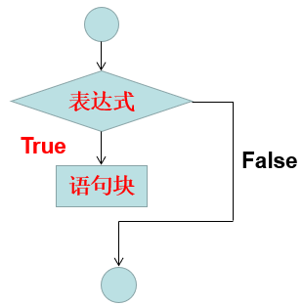
选择结构
选择结构 也称分支结构，是按照条件选择执行不同的代码段
执行流程
单分支结构if的语法结构
如果表达式的值为True，就执行语句块，如果表达式的值为False，就跳过语句块，继续执行后面的代码
if 表达式:
语句块
马驰率风,羊致清和

Slide 9
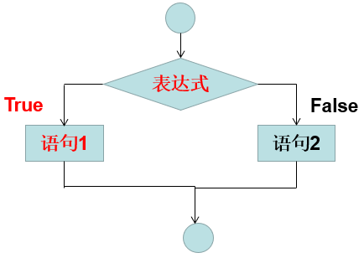
选择结构
双分支结构if…else…语法结构
执行流程
if 表达式:
语句1
else:
语句2
如果表达式的值为True，就执行语句1，否则就执行语句2
马驰率风,羊致清和

Slide 10
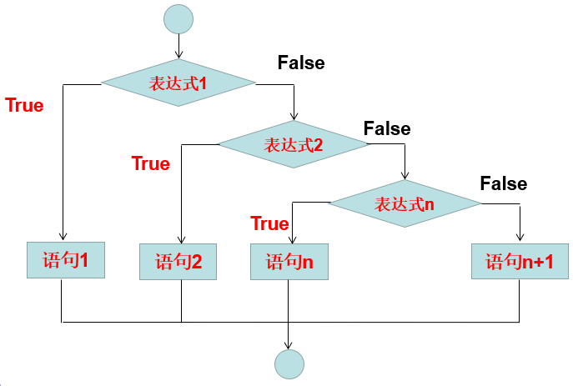
选择结构
多分支结构语法结构
if 表达式1:
语句块1
elif 表达式2:
语句块2
elif 表达式n:
语句块n
else:
语句块n+1
马驰率风,羊致清和

Slide 11
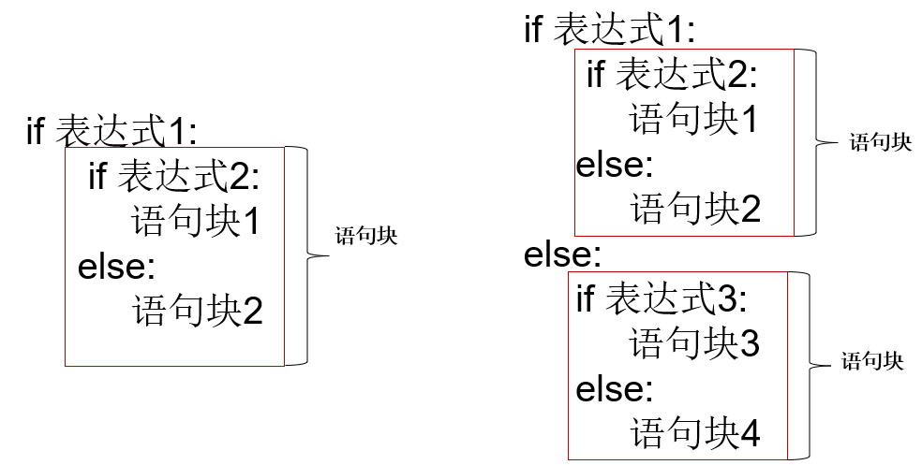
选择结构
单分支结构、双分支结构和多分支结构在实际开发中是可以互相嵌套使用的，内层的分支结构将作为外层分支结构的语句块使用
马驰率风,羊致清和

Slide 12
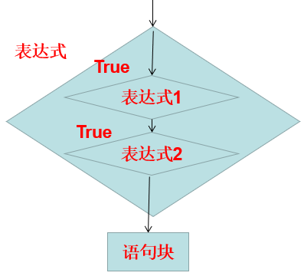
选择结构
在使用and连接多个条件判断时，只有同时满足多个条件，才能执行if后面的语句块。
马驰率风,羊致清和

Slide 13
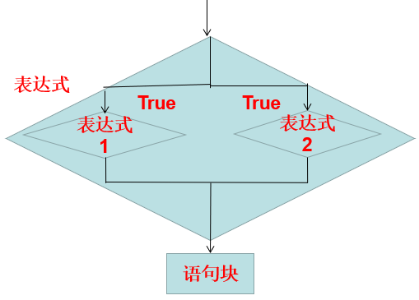
选择结构
使用or连接多个判断条件时，只要满足多个条件中的一个，就可以执行if后面的语句块
马驰率风,羊致清和

Slide 14
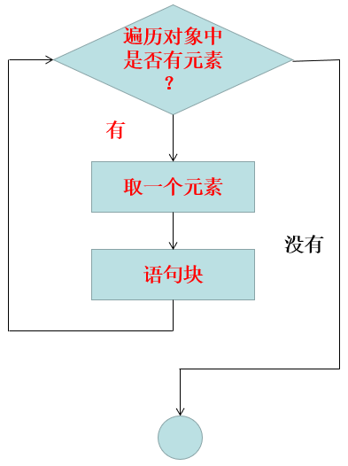
循环结构
在Python中循环结构分两类，一类是遍历循环结构for，一类是无限循环结构while。
遍历循环for的语句结构
for…else…结构
for 循环变量 in 遍历对象:
语句块
for 循环变量 in 遍历对象:
语句块1
else:
语句块2
马驰率风,羊致清和

Slide 15
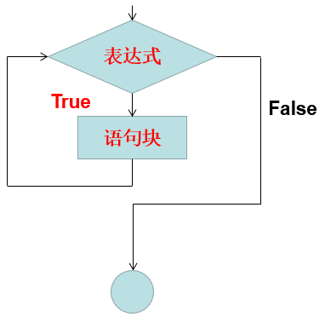
循环结构
无限循环while的语句结构
while…else…结构
while 表达式:
语句块
while 表达式:
语句块1
else:
语句块2
while循环的四个步骤
初始化变量
条件判断
语句块
改变变量
马驰率风,羊致清和

Slide 16
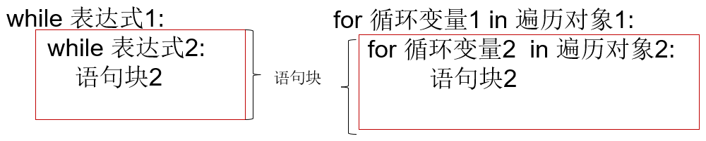
循环结构
循环结构也可以互相嵌套，在一个循环结构中嵌套另外一个完整的循环结构就称为嵌套循环
马驰率风,羊致清和

Slide 17
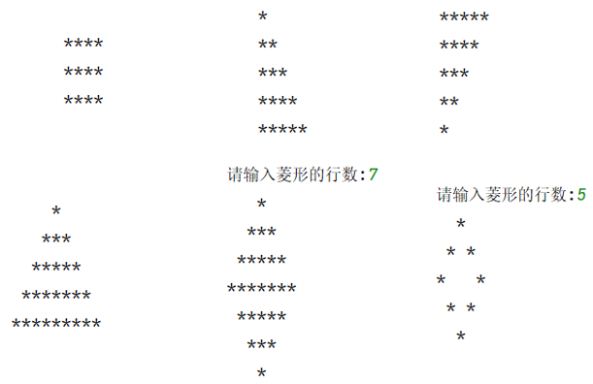
循环结构
在嵌套循环中通常用于输出一些图形，例如长方形、三角形、菱形等
马驰率风,羊致清和

Slide 18
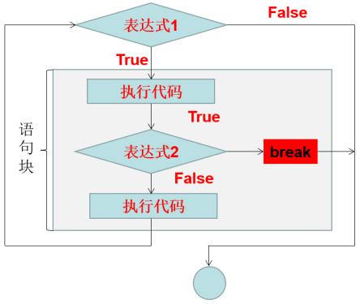
程序跳转语句
程序跳转语句break用于跳（退）出循环结构，通常与if一起搭配使用
语法结构
while 表达式1:
执行代码
if 表达式2:
break
马驰率风,羊致清和

Slide 19
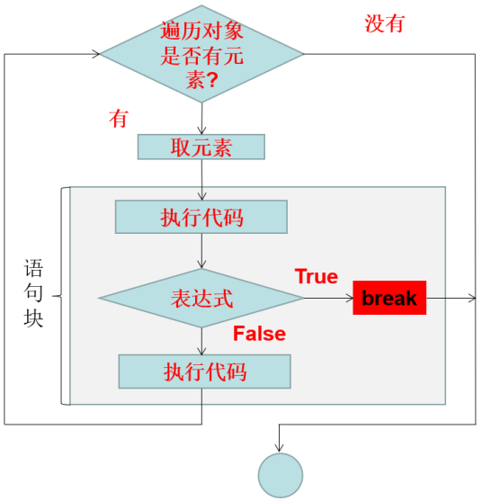
程序跳转语句
程序跳转语句break用于跳（退）出循环结构，通常与if一起搭配使用
语法结构
for 循环变量 in 遍历对象:
执行代码
if 表达式:
break
马驰率风,羊致清和

Slide 20
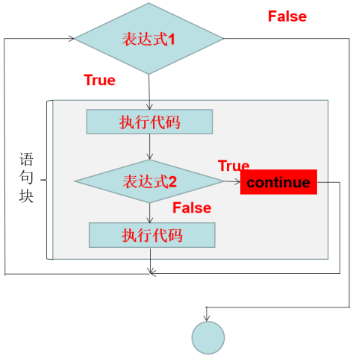
程序跳转语句
continue的作用是用于跳过本次循环的后续代码，而继续执行下一次循环操作，continue在循环中通常也是与if一起搭配使用
语法结构
while 表达式1:
执行代码
if 表达式2:
continue
马驰率风,羊致清和

Slide 21
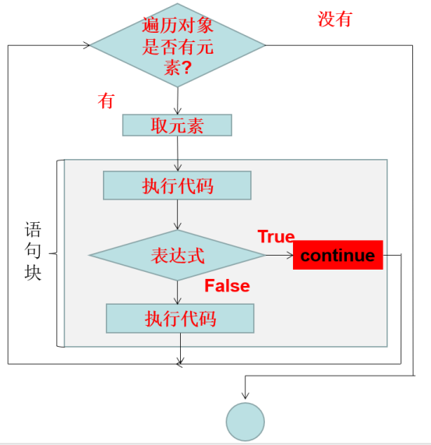
程序跳转语句
continue的作用是用于跳过本次循环的后续代码，而继续执行下一次循环操作，continue在循环中通常也是与if一起搭配使用
语法结构
for 循环变量 in 遍历对象:
执行代码
if 表达式:
continue
马驰率风,羊致清和

Slide 22
空语句pass
pass
pass是Python中的保留字
在语法结构中只起到占位符作用，使语法结构完整，不报错
一般可用在if、for、while、函数的定义、类的定义中
马驰率风,羊致清和

Slide 23
本章总结
程序的描述方式有三种：自然语言、流程图和伪代码（代码）
程序的组织结构有三种：顺序结构、选择结构（分支结构）、循环结构
选择结构分单分支结构(if)、双分支结构(if……else……)和多分支结构(if……elif……else……)
Python3.11新特征模式匹配match…case…结构
循环结构有两种：遍历循环for和无限循环while
马驰率风,羊致清和

Slide 24
本章总结
if结构可以互相嵌套，循环结构也可以互相嵌套，建议最多不超过三层
break和continue只能用在循环结构中，break用于退出整个循环结构，continue用于结束本次循环而进入下一次循环。
空语句pass起到占位符的作用，使用语法结构完整、不报错
马驰率风,羊致清和

Slide 25
章节习题
1） | 以下选项符合Python语法要求且能够正确执行的是: （ ）
 | A．min=x if x<y =y
 | B．min=x if x <y else y
 | C．if (x>y) print(x)
 | D．min=x >y?x:y
B
马驰率风,羊致清和

Slide 26
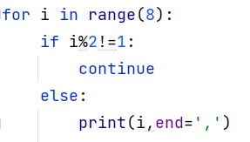
章节习题
2） | 下面代码的输出结果是（ ）
 | A．0
 | B．1
 | C．1,3,5,7,
 | D．0,2,4,6,
C
马驰率风,羊致清和

Slide 27
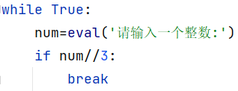
章节习题
3） | 以下选项中不能退出循环的是（ ）
 | A．2
 | B．3
 | C．4
 | D．7
A
马驰率风,羊致清和

Slide 28
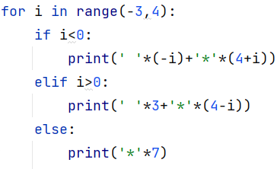
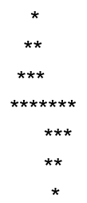


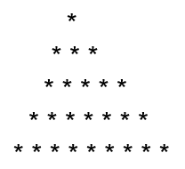
章节习题
4） | 下面代码输出的图形是（ ）
A
A．
B．
C．
D．
马驰率风,羊致清和

Slide 29
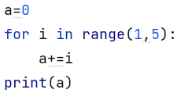
章节习题
5） | 下面代码的输出结果是（ ）
 | A．0
 | B．10
 | C．11
 | D．15
B
马驰率风,羊致清和

Slide 30
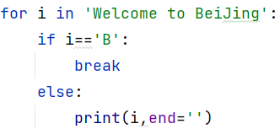
章节习题
6） | 下面代码的输出结果是（ ）
 | A．Welcome
 | B．Welcome to
 | C．BeiJing
 | D．Welcome to BeiJing
B
马驰率风,羊致清和

Slide 31
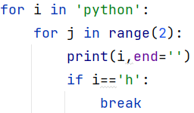
章节习题
7） | 下面代码的输出结果是（ ）
 | A．ppyytthhoonn
 | B．python
 | C．ppyytt
 | D．ppyytthoonn
D
马驰率风,羊致清和

Slide 32
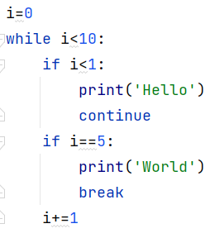
章节习题
8） | 以下程序中，while循环的执行次数是 （ ）
 | A．10次
 | B．4次
 | C．死循环
 | D．5次
C
马驰率风,羊致清和

Slide 33
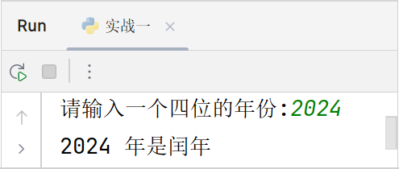
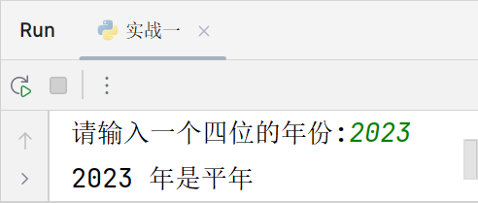
章节习题
实战一：输入一个年份，判断是否是闰年
需求：从键盘获取一个四位的整数年份，判断其是否是闰年。闰年的判断条件为：能被4整除但不能被100整除，或者能被400整除。
运行效果
马驰率风,羊致清和

Slide 34
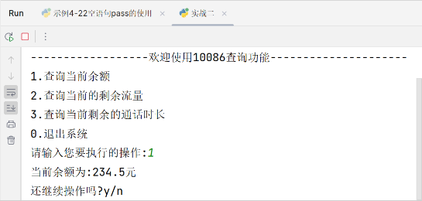
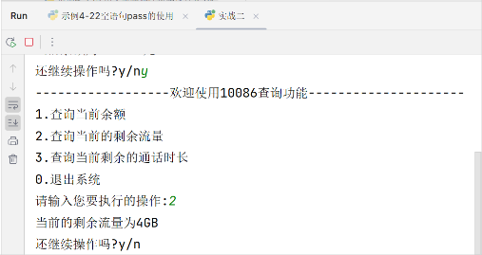
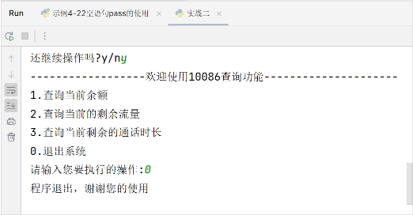
章节习题
实战二：模拟10086查询功能
需求：输入1，显示当前余额;输入2，显示当前的剩余流量，单位为G;输入3，显示当前的剩余通话，单位为分钟;输入0,退出自助查询系统。
运行效果
马驰率风,羊致清和

Slide 35
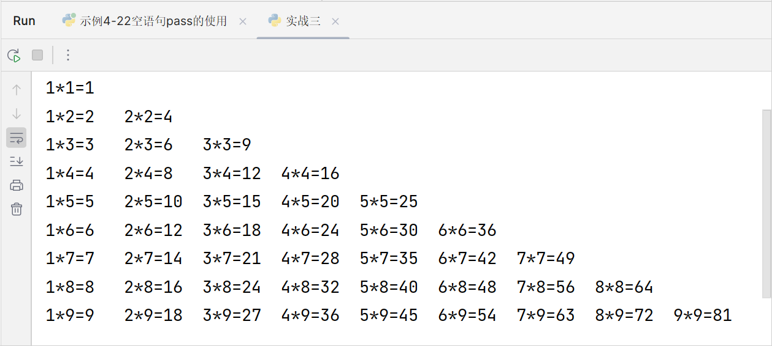
章节习题
实战三：使用嵌套循环输出九九乘法表
需求：使用嵌套循环输出九九乘法表，内层循环与外层循环的关系，输出的数据的个数与行数相同，即第一行输出一个，1*1=1，第二行输出两个 1*2=2 2*2=4 依次类推。
运行效果
马驰率风,羊致清和

Slide 36
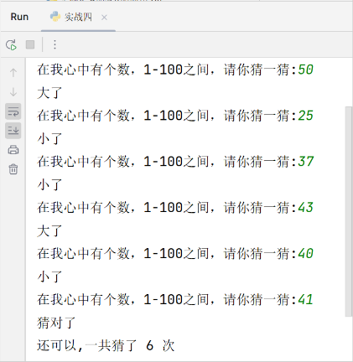
章节习题
实战四：猜数游戏
需求：随机生成一个1～100之间的整数 ，然后用户循环猜这个数，对于用户的输入，可提示“大了”，“小了”，直到猜准确为止，输出用户的猜测次数。
运行效果
产生随机数的代码如下：
import random rand=random.randint(1,100)
马驰率风,羊致清和

Slide 37
风里雨里娟子姐都在这里等你
马驰率风,羊致清和

